Slide 1
Цвет настроения
позитивны
общительны
и веселы
Цвет
удачи
энергичны
Вторая Всероссийская научно-методическая конференция, 10 ноября 2014 - 10 февраля 2015
"Педагогическая технология и мастерство учителя"

Slide 2
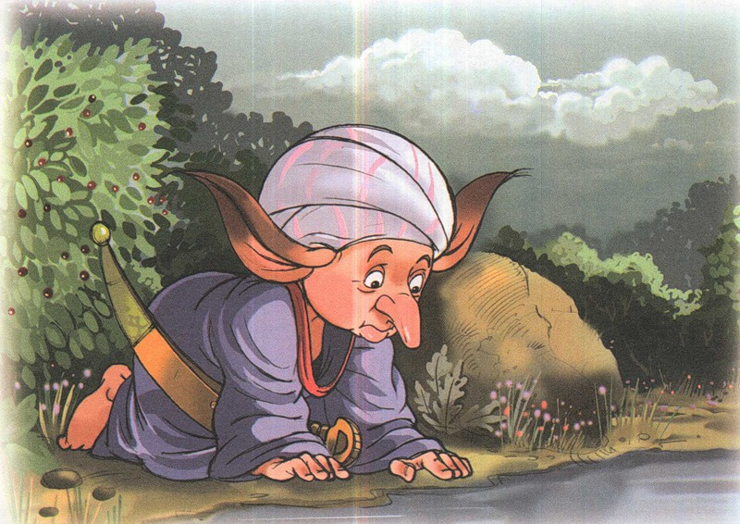

Slide 3
Почему опасна
первая проба?

Slide 4
Пословицы
1 группа - «У любопытного весь лоб в синяках».
2 группа - «Любопытной Варваре на базаре нос оторвали».
3 группа - «Любознательному весь мир открывается».
4 группа - «Не зная броду, не суйся в воду».

Slide 5
Я не собираюсь загрязнять организм.
Нет, спасибо, у меня на это бывает аллергическая реакция
Нет, спасибо, это опасно для жизни.
Я хочу быть здоровым.
Нет, спасибо, у меня и так ужасные оценки.
Я таких вещей боюсь.
Мне не хочется умереть молодым.
Не хочу быть наркоманом
Нет, я не хочу неприятностей с родителями.
Я не в настроении, поэтому не хочу сегодня это пробовать.
Не сегодня и не сейчас

Slide 6
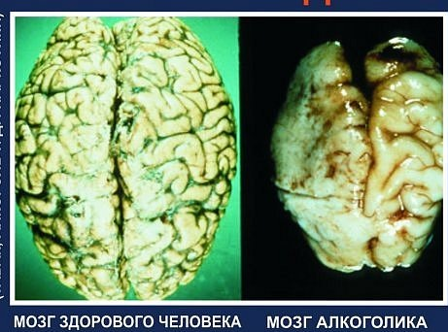

Slide 9
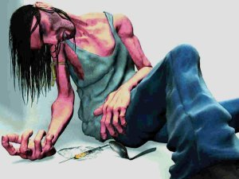
Первая проба

Slide 10
Цените каждый момент своей жизни!

Slide 11
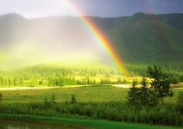
Она прекрасна!

